Slide 1
ΝΕΥΡΟΕΝΔΟΚΡΙΝΙΚΑ ΚΑΡΚΙΝΩΜΑΤΑ ΤΟΥ ΠΝΕΥΜΟΝΑ ΥΨΗΛΟΒΑΘΜΗΣ ΚΑΚΟΗΘΕΙΑΣ
Μικροκυτταρικό καρκίνωμα
Γκέγκα Φλοριάν
Μεγαλοκυτταρικό νευροενδοκρινικό καρκίνωμα
Γεώργιος Σκεπετάρης

Slide 2
Το μικροκυτταρικό καρκίνωμα του πνεύμονα αποτελεί ένα από τα κλασικά νεοπλάσματα που αναπτύσσονται στο παρέγχυμα του πνεύμονα. Πρόκειται για έναν καρκίνο ο οποίος χαρακτηρίζεται από μεγάλη επιθετικότητα. Αυτό γιατί τα κύτταρα του διαιρούνται ταχύτατα και δίνει πολλές απομακρυσμένες μεταστάσεις σε θώρακα, εγκέφαλο και μυελό των οστών, αλλά και διηθούν δομές (πχ λεμφαδένες), συνήθως πριν καν διαγνωστεί η πρωτοπαθής εστία του πνεύμονα (στο 70% των περιπτώσεων).

Slide 3
Η κοινή συμπτωματολογία των νοσούντων περιλαμβάνει βήχα, δύσπνοια, αιμόπτυση, πόνο στον θώρακα, απώλεια όρεξης και ανεξήγητη απώλεια βάρους, καθώς και αίσθημα κόπωσης.
Ιδιαίτερο ενδιαφέρον, ως παθολογική οντότητα, έχει το σύνδρομο άνω κοίλης φλέβας. Σε ορισμένες παθήσεις του πνεύμονα ή επί παρουσίας μορφωμάτων του μεσοθωρακίου αυξάνεται η πίεση του τελευταίου με αποτέλεσμα να συμπιέζεται η άνω κοίλη φλέβα που αποχετεύει την κεφαλή, τον τράχηλο, τον θώρακα και τα άνω άκρα. Άρα, σε αυτά τα σημεία παρατηρούμε οίδημα, βήχα, δύσπνοια, διάταση των αγγείων και κυάνωση.
Αξίζει να αναφερθεί επίσης το παρανεοπλασματικό σύνδρομο, όπου το νεόπλασμα «προσπαθεί να μιμηθεί» έναν ενδοκρινή αδένα και εκκρίνει ανάλογες ουσίες με αυτόν, με πιο κοινές την ACTH (προκαλώντας το σύνδρομο Cushing) και την ADH (με την υπερβολική έκκρισή της να προκαλεί υπονατριαιμία).

Slide 4
Σημαντικό βήμα στη διάγνωση αποτελεί η κυτταρολογική ανάλυση των πτυέλων του ασθενούς. Δηλαδή ζητάμε από την ασθενή να βήξει, συλλέγουμε την εκκρινόμενη βλέννη και την στέλνουμε για εργαστηριακή αξιολόγηση, όπου μπορεί να ανιχνευτούν μικρόβια ή, στην προκειμένη περίπτωση, καρκινικά κύτταρα.
Προχωράμε σε διάφορες μεθόδους συλλογής κυττάρων η ιστού (όπου μας ενδιαφέρει όχι μόνο το κύτταρο αλλά και η αρχιτεκτονική του ιστού, η σύνδεση δηλαδή με άλλα κύτταρα και το εξωκυττάριο στοιχείο, τα αγγεία κτλ.):
● Με βιοψία μέσω λεπτής βελόνης (FNA), γίνεται μικρή τομή στον θώρακα και εισέρχεται στο ύποπτο τμήμα του πνεύμονα μια λεπτή βελόνα που συλλέγει υλικό. Για ακρίβεια, αυτή η μέθοδος συνοδεύεται από μια απεικονιστική μέθοδο. Μετά θα απεικονιστεί ξανά ο θώρακας σε περίπτωση πρόκλησης πνευμοθώρακα, λόγω κακής εισχώρησης της βελόνας.
● Βρογχοσκόπηση. Είναι μια δοκιμασία στην οποία εισέρχεται ένας εύκαμπτος σωλήνας στους κατώτερους αεραγωγούς από το στόμα ή τη μύτη και αφαιρεί κομμάτι ιστού από τον πνεύμονα, για εξέταση.
● Θωρακοσκόπηση και μεσοθωρακοσκόπηση είναι δύο χειρουργικές μέθοδοι κατά τις οποίες γίνεται μια τομή σε μεσοπλεύριο διάστημα και άνωθεν του στέρνου, αντίστοιχα. Με έναν λεπτό σωλήνα με φως (που στη μια περίπτωση λέγεται θωρακοσκόπιο, ενώ στην άλλη μεσοθωρακοσκόπιο) ελέγχονται ο θώρακας και το μεσοθωράκιο αντίστοιχα, για τυχόν αλλοιώσεις και με τη βοήθεια ενός εργαλείου και στις δύο περιπτώσεις συλλέγεται ιστός και τοπικοί λεμφαδένες.
●Τέλος, έχουμε την θωρακοκέντηση, κατά την οποία μέσω βελόνας συλλέγουμε υπεζωκοτικό υγρό και το εξετάζουμε κυτταρολογικά για πιθανή ύπαρξη καρκινικών κυττάρων, ως αποτέλεσμα διήθησης της υπεζωκοτικής κοιλότητας.

Slide 5
Είμαστε πια σε θέση, έχοντας αρκετά δείγματα του αλλοιωμένου ιστού, να προχωρήσουμε σε μικροσκοπική του παρατήρηση, ώστε να παρατηρήσουμε τα ιδιαίτερα χαρακτηριστικά του και να δώσουμε την τελική διάγνωση.
Αρχίζουμε λοιπόν με τα χαρακτηριστικά των ίδιων των καρκινικών κυττάρων που προσβάλλουν τον πνεύμονα στον συγκεκριμένο καρκίνο. 1. Συνήθως βρίσκονται στον υποβλεννογόνο του πνεύμονα 2. Πρόκειται για νευροενδοκρινικό νεόπλασμα, άρα προέρχεται από φυσιολογικά νευροενδοκρινή κύτταρα, τα οποία εκκρίνουν ουσίες που θα χρησιμοποιηθούν ως διαγνωστικοί δείκτες ανοσοϊστοχημικά. 3. Τα ίδια τα κύτταρα έχουν μικρό κυκλικό σχήμα με μεγάλους πυρήνες, έντονα σκούρα μπλε χρωματισμένους, και σχεδόν καθόλου κυτταρόπλασμα (κλάσμα πυρήνα/κυτταρόπλασμα μεγάλο) 4. Η χρωματίνη είναι εμφανής, χωρίς όμως εμφανή πυρήνια. 5. Παρατηρείται επίσης το φαινόμενο Azzopardi, κατά το οποίο βασίφιλο πυρηνικό υλικό επενδύει αγγειακά τοιχώματα που έχουν διηθηθεί από το καρκίνωμα. 6. Υπάρχουν μεμονωμένες ή εστιακές αποπτώσεις και νεκρώσεις, καθώς και μεγάλος αριθμός μιτώσεων.
7. Ανοσοϊστοχημεία. Θετικοί είναι οι δείκτες για συναπτοφυσίνη, χρωμογρανίνη Α, INSM 1(υψηλή ειδικότητα, χαμηλή ευαισθησία) και CD-56, ενώ συνήθως θετικοί είναι οι CK7, CK8.
Σημαντικός είναι ο παράγοντας Ki-67, που αποτελεί έναν δείκτη πολλαπλασιασμού.
Αρνητικοί είναι οι δείκτες: p40, p63, CK20, PAX8, ναψίνη, CD-57 και CD-138 .
Η αρχιτεκτονική του ιστού έχει πολλά χαρακτηριστικά κοινά στα διάφορα νευροενδοκρινικά καρκινώματα . Πρόκειται εν προκειμένω για συμπαγές διάχυτο νεόπλασμα από μικρά ομοιόμορφα κύτταρα, χωρίς οργανοειδές πρότυπο ανάπτυξης.

Slide 6
Στο μικροκυτταρικό καρκίνωμα του πνεύμονα η αλλοίωση βρίσκεται κυρίως κεντρικά (στους βρόγχους ή την πύλη του πνεύμονα και διηθεί λεμφαδένες της περιοχής που είναι πλούσια σε αγγείωση και λεμφική παροχέτευση. Αντίθετα, το μεγαλοκυτταρικό νευροενδοκρινικό καρκίνωμα εντοπίζεται συνήθως περιφερικά στον πνεύμονα, αποτελείται δε, από μεγαλύτερα κύτταρα με περισσότερο κυτταρόπλασμα και προβάλλοντα πυρήνια.
Τα κύτταρα του μικροκυτταρικού καρκινώματος πράγματι έχουν μικρό μέγεθος και αποτελούνται εξ ολοκλήρου σχεδόν από τον πολύ βαθυχρωματικό μπλε πυρήνα τους, στον οποίο δεν διακρίνονται πυρήνια.

Slide 7
Την διάγνωση ακολουθούν τεχνικές που αποσκοπούν στο να σταδιοποιήσουν τη νόσο ακριβέστερα, ώστε να δοθεί στο ασθενή η κατάλληλη θεραπεία, καθώς, ομολογουμένως ,κάθε ασθενής έχει ξεχωριστή ανταπόκριση στη θεραπεία, ανάλογα με το στάδιο της νόσου και το προσωπικό του υπόβαθρο (ατομικό και οικογενειακό ιστορικό, γενετικό υπόβαθρο, συνήθειες, συνθήκες εργασίας κτλ.).
● Για τον συγκεκριμένο καρκίνο αδρά τον διαχωρίζουμε σε περιορισμένο και εκτεταμένο στάδιο: μέσω ακτινογραφίας παρατηρούμε την αρχική αλλοίωση. Καθίσταται όμως λίγο δυσδιάκριτη λόγω της κεντρικής εμφάνισής της, επειδή επικαλύπτεται από τα υπόλοιπα μορφώματα του μεσοθωρακίου, όπως την σπονδυλική στήλη, οπίσθια, και την καρδιά. Έπειτα, για απομακρυσμένες μεταστάσεις χρησιμοποιούμε αξονική τομογραφία εγκεφάλου και θώρακα, μαγνητική εγκεφάλου και σπινθηρογράφημα οστών. Με αυτόν τον τρόπο ανιχνεύουμε την πρόοδο της νόσου και δίνουμε την κατάλληλη θεραπεία. Προχωρημένη είναι η νόσος που έχει χορηγήσει μεταστάσεις σε απομακρυσμένες περιοχές, ενώ διηθήσεις τοπικού ιστού, αγγείων και λεμφαδένων μέχρι τους υποκλειδίους είναι στο πλαίσιο του περιορισμένου μικροκυτταρικού καρκινώματος.
● Για την θεραπεία: Ο καρκίνος, λόγω της ταχείας του εξάπλωσης, καθίσταται μη χειρουργήσιμος αλλά για κάθε περίπτωση έχουμε: 1. Για περιορισμένη νόσο έχουμε συνδυασμό χημειοθεραπείας και ακτινοθεραπείας, με χειρουργική επέμβαση και πάλι χημειοθεραπεία-ακτινοθεραπεία και ακτινοθεραπεία στον εγκέφαλο για κυρίως προληπτικούς λόγους. 2. Για εκτεταμένη νόσο λόγω των πολλαπλών μεταστάσεων έχουμε συνδυασμό χημειοθεραπείας, ακτινοθεραπεία στα σημεία μετάστασης για ανακούφιση και έπειτα ακτινοθεραπεία. 3. Υπάρχουν κι άλλες εναλλακτικές θεραπείες όπως ανοσοθεραπεία, θεραπεία με laser και η τοποθέτηση stent (δεν πρόκειται ακριβώς για θεραπεία αλλά διάνοιξη των αεραγωγών που έχουν αποφραχθεί από τον καρκίνο), καθώς και κλινικές δοκιμές.
Ο συγκεκριμένος τύπος καρκίνου μπορεί να υποτροπιάσει και να αυξηθεί ξανά, επομένως πρέπει οι ασθενείς να ελέγχονται τακτικά.

Slide 8
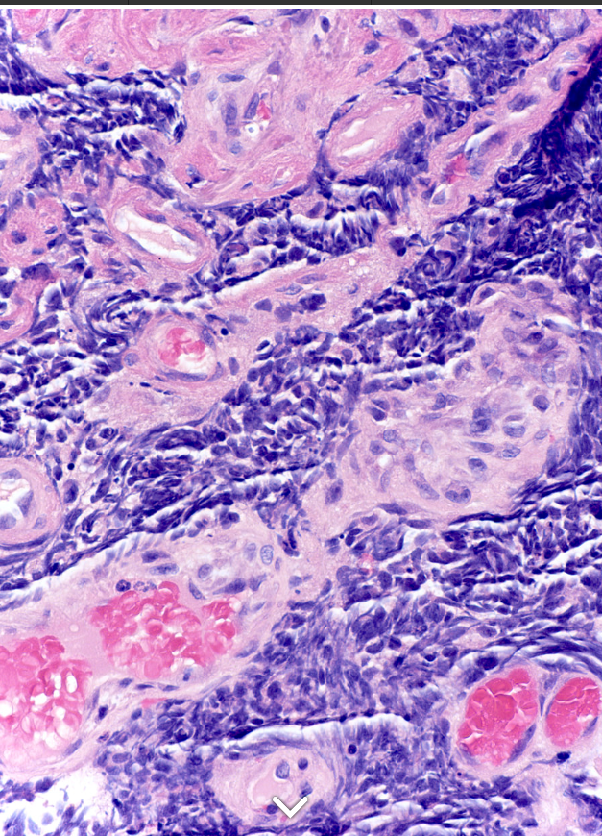
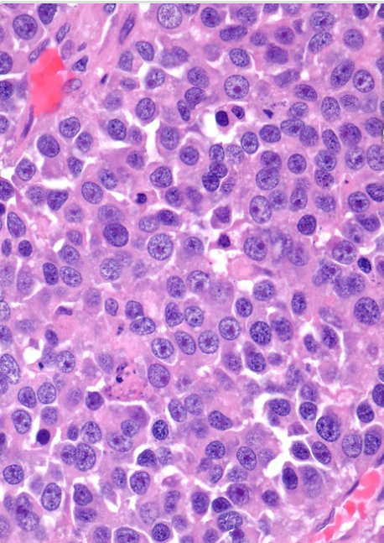
Μικροκυτταρικό/Μεγαλοκυτταρικό νευροενδοκρινικό καρκίνωμα του πνεύμονα

Slide 9
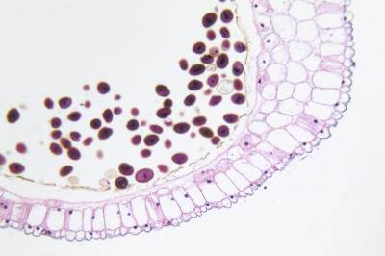
Ενδείξεις Νευροενδοκρινικού Καρκινώματος Πνεύμονα από Μεγάλα Κύτταρα σε βιοψία. (Lung Large Cell Neuroendocrine Carcinoma L-LCNEC)
Γεώργιος Σκεπετάρης

Slide 10
Κλινικό Περιστατικό
Άνδρας 66 ετών, εργάτης σε βιομηχανία, βαρύς καπνιστής από την εφηβική του ηλικία προσέρχεται στο τμήμα μας με ιστορικό συνεχιζόμενης διαλείπουσας αιμόπτυσης από 2 εβδομάδων πριν την εισαγωγή του , δύσπνοιας, θωρακικού άλγους . Τον τελευταίο μήνα αναφέρει απώλεια βάρους άνω των 3 κιλών και αίσθημα εξάντλησης. Επίσης, το προηγούμενο ιατρικό του ιστορικό περιελάμβανε ελεγχόμενη κολπική μαρμαρυγή με μόνιμη εμφύτευση βηματοδότη και μόσχευμα στεφανιαίας παράκαμψης.
Κατά την φυσική του εξέταση, πρόκειται για έναν καχεκτικό, αγχωμένο ασθενή με μειωμένους αναπνευστικούς ήχους στην αριστερή πλευρά του πνεύμονα.
Η ακτινογραφία θώρακος κατά την εισαγωγή έδειξε συμπαγή μάζα στον άνω αριστερό λοβό. Περαιτέρω απεικονιστική αξιολόγηση με ολοκληρωμένη τομογραφία εκπομπής φθοριοδεοξυγλυκόζης-ποζιτρονίου (PET) και αξονική υπολογιστική τομογραφία (CT) θώρακα αποκάλυψε μάζα αριστερού άνω λοβού με διάμετρο 4,6 cm με υψηλή τυποποιημένη τιμή πρόσληψης (SUV:25,6) και σχετιζόμενη μεγέθυνση στο πλευρικό πλευρό κόμβος (SUV:20.1) καθώς και προαγγειακή μεσοθωρακική λεμφαδενική προσβολή (SUV:7.8). Πραγματοποιήθηκε βρογχοσκόπηση με οπτικές ίνες και οι κατευθυνόμενες με ακτινοσκόπηση διαβρογχικές βιοψίες ήταν θετικές και ενδεικτικές για μεγαλοκυτταρικό νευροενδοκρινικό καρκίνωμα. Η πρόσθετη διερεύνηση με αξονική τομογραφία κοιλίας και εγκεφάλου και σάρωση οστών δεν ανίχνευσε εξωθωρακικές μεταστάσεις.

Slide 11
Η βρογχοσκόπηση ανέδειξε ορισμένες λευκάζουσες, παχυσμένες περιοχές του βλεννογόνου των βρόγχων απόπου ελήφθησαν βιοψίες, καθώς και ευμεγέθη, πολυποειδή μάζα αποφράσσουσα τον βρόγχο του αριστερού άνω λοβού. Διερευνήθηκε με ειδικό εξοπλισμό και το μεσοθωράκιο, από διογκωμένο λεμφαδένα εκ του οποίου ελήφθη βιοπτικό υλικό (διαβρογχική παρακέντηση υπό υπερηχογραφική καθοδήγηση ).
Έτσι η νόσος ταξινομήθηκε IV σταδίου LCNEC του πνεύμονα.
Καθώς ο όγκος ήταν τεχνικά εξαιρέσιμος με προσβολή μονοζωνικού μεσοθωρακικού κόμβου (ελάχιστη νόσος N2), η επαγωγική χημειοθεραπεία με βάση την πλατίνα άρχισε να τον κάνει να υποχωρεί, διευκολύνοντας και απλοποιώντας έτσι την επακόλουθη χειρουργική διαδικασία. Η υποβάθμιση του όγκου μετά από τη χημειοθεραπεία αναγνωρίστηκε με μια νέα σάρωση PET/CT και ο ασθενής υποβλήθηκε σε αριστερή άνω λοβεκτομή με ταυτόχρονη λεμφαδενική ανατομή του μεσοθωρακίου.

